Slide 1
TEORIAS DE LÍNGUA E APRENDIZAGEM DE LÍNGUAS
Aula 2
MÓDULO I - AULA 1
Concepções de língua/linguagem
Definição de língua alemã padrão vs. dialetos vs. línguas teutobrasileiras

Slide 2
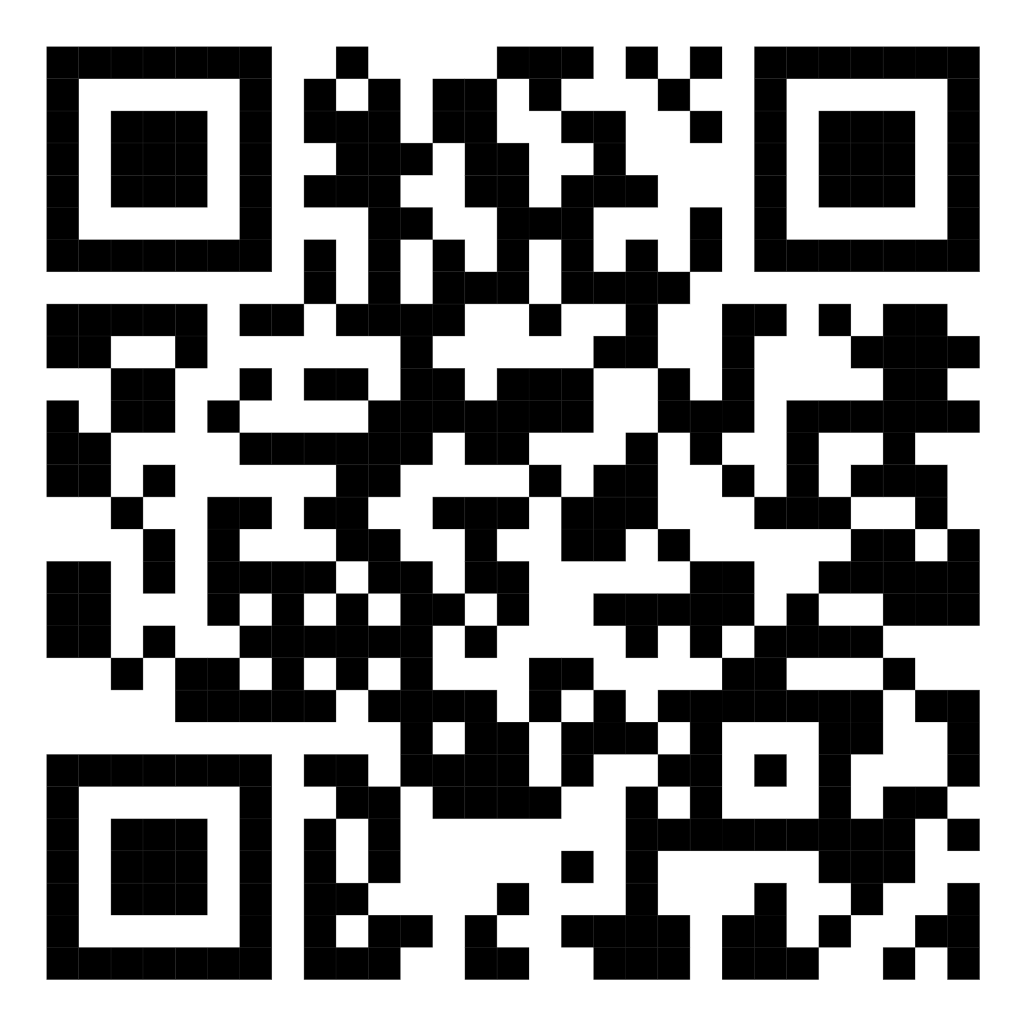
ATIVIDADE 1:
Vamos preencher:
https://forms.gle/SVLDJxXxQKaUkZVC9

Slide 3
COMPETÊNCIA DOCENTE EM TEMPOS DE GLOBALIZAÇÃO (GOODWIN, 2010)
1. conhecimento pessoal, fazendo uma intersecção consciente entre a história de vida dos professores em formação e o currículo;
2. conhecimento do contexto em que esses professores atuarão, propondo meios de pensar sobre problemáticas específicas, que possam levar a soluções;
3. conhecimento pedagógico, que diz respeito a teorias e métodos de ensino, mas também à dimensão curricular ou do planejamento de longo prazo – a qual, conforme apontado por Silveira e Uphoff (2020, p. 10), recebe menor atenção nas universidades brasileiras que formam professores de alemão;
4. conhecimento sociológico e cultural, orientado para a diversidade e pautado no questionamento das estruturas racistas, machistas e LGBTfóbicas;
5. conhecimento sobre processos democráticos e solução de problemas, a fim de criar um ambiente pedagógico em que a cooperação e a igualdade sejam a norma.

Slide 4
ORGANIZAÇÃO DO MÓDULO I
data | Objetivos específicos | Literatura geral
20/03 | Mapear “mitos” no entorno do conceito de língua, aprendizagem de línguas; Apresentar/revisar as principais concepções de língua, relacionando-as aos conceitos de realidade, sujeito e produção de sentidos | KUMARAVADIVELU. B. Understanding Language Teaching – from method to postmethod. New Jersey: Lawrence Erlbaum Associates, 2006. (Capítulo 1 – Language, learning, and teaching).
07/04 | Apresentar/revisar teorias de aprendizagem, relacionando-as com as concepções de língua discutidas na aula anterior; Identificar e analisar criticamente como teorias de língua e de aprendizagem refletem na aula de LE. | RAJAGOPALAN, K. Por uma linguística aplicada crítica. São Paulo: Parábola, 2003, 23-28; p. 57-63.
10/04 | Retomar os “mitos” da primeira aula, problematizando-os à luz das discussões do módulo; Apresentar/revisar teorias de aquisição, relacionando-as com as concepções de língua materna Refletir preliminarmente acerca do status do ensino de alemão diante das discussões do módulo, identificando limites e possibilidades. | ECKERT, K.; FROSI, V. M. Aquisição e aprendizagem de línguas estrangeiras: princípios teóricos e conceitos-chave. Domínios de Lingu@gem, v. 9, n. 1, p. 198-216, 15 jul. 2015.

Slide 5
ORGANIZAÇÃO DO MÓDULO 1
data | Objetivos específicos | Literatura específica
20/03 | Mapear “mitos” no entorno do conceito do que é língua alemã ou teutobrasileira Entender as propostas de definição de línguas no contexto germânico Discutir os critérios linguísticos e extralinguísticos de definição | MEIRELLES, Camila. Pluricentrismo linguístico da língua alemã e concepções de graduandos e professores. Anais do IX SAPPIL – Estudos de Linguagem, UFF, no 1, 2018. SAVEDRA, Mônica Maria Guimarães; PUPP SPINASSÉ, Karen. O ensino de variedades germânicas em contextos de contato linguístico: conceitos, princípios e diretrizes. In: KRETSCHMER, Johannes; SAVEDRA, Mônica M. G.; BOLACIO FILHO, Ebal Sant’Anna; FERREIRA, Mergenfel Vaz; LAGES, Susana Kampff. Travessias, Encontros, Diálogos nos Estudos Germanísticos no Brasil. Niterói: Eduff/ABEG., 2021, p.18-35.
27/04 | Discutir a definição da língua alemã como língua estrangeira Retomar o histórico do ensino de alemão como LE Discutir possibilidades de expansão e introdução de alemão em diferentes ambientes | UPHOFF, Dörthe. A área de alemão como língua estrangeira: desenvolvimento histórico e perspectivas atuais. Pandaemonium ger., São Paulo, v. 16, n. 22, p. 219-241, 2013. PEREIRA, Rogéria C. Motivação para aprendizado do alemão em contexto extensionista. In: UPHOFF, D. et al. (Orgs.) Alemão em contexto universitário: ensino, pesquisa e extensão. São Paulo: FFLCH/USP, 2019, pp. 193-216.
10/04 | Discutir a definição da língua alemã e/ou línguas teutobrasileiras como língua materna Analisar a interface entre o ensino de alemão como LE, LM e “língua outra” | SPINASSÉ, Karen Pupp. Os conceitos de língua materna, segunda língua e língua estrangeira e os falantes de línguas alóctones minoritárias no sul do Brasil. Revista Contingentia, vol. 1, n. 1, nov. 2006, p .01-10. Documentário: Viver no Brasil falando Hunsrückisch

Slide 6
LEITURAS E IDEIA DO MÓDULO
Concepções do meu alemão brasileiro
Entendimento da minha aprendizagem/aquisição
Concepções de alemão e línguas teutobrasileiras
Teorias de aprendizagem/aquisição dessas línguas
Concepções de língua
Teorias de aprendizagem/aquisição

Slide 7
ATIVIDADE 2: MAPEANDO DEFINIÇÕES
“A definição da língua é sempre, implicita e explicitamente, a definição de seres humanos no mundo.”
(Williams, 1977, p. 21 apud Kumaravadivelu, 2009, p. 3).
Escreva a sua definição:
O que é LÍNGUA?

Slide 8
LEITURA DE APOIO (KUMARAVADIVELU, P.3)
Embora existam debates atemporais e intermináveis sobre o que constitui a linguagem, com o objetivo limitado de entender sua relevância para o aprendizado e o ensino de línguas, eu a examino de três amplos pontos de vista conceitual: linguagem como sistema, linguagem como discurso e linguagem como ideologia.
LÍNGUA COMO SISTEMA
LÍNGUA COMO DISCURSO
LÍNGUA COMO IDEOLOGIA

Slide 9
LÍNGUA COMO SISTEMA
SAUSSURE (1857-1913)
estruturalismo
langue-parole
signo-significado-significante
diferença/valor/arbitrariedade do signo
sincronia-diacronia
Eixo sintagmático-paradigmático
CHOMSKY (1928-)
cognitivismo
inatismo
sintaxe
recursividade
competência-desempenho
gramaticalidade-agramaticalidade
+ COGNITIVO

Slide 10
LÍNGUA COMO SISTEMA
FONOLÓGICO
SONS
“todos os componentes básicos de uma linguagem funcionam em conjunto de uma maneira coerente e sistemática”
Estudar a língua sob essa perspectiva implica estudar tais componentes.
SEMÂNTICO
SIGNIFICADOS
SINTÁTICO
GRAMÁTICA
FONEMAS
MORFEMAS
PALAVRAS
SINTAGMAS
FRASE
TEXTO

Slide 11
LÍNGUA COMO DISCURSO (PRIMEIROS ESTUDOS, AINDA COLADOS À NOÇÃO DE SISTEMA)
HALLIDAY (1925-)
Linguística sistêmico-funcional
Contexto de uso
interação
HYMES (1927-2009)
Competências comunicativa
Acrônimo “SPEAKING”
AUSTIN (1911-1960)
Atos de fala (falar é dizer)
Ato ilocucional e perlocucional
Convenções sociais
- COGNITIVO
+ SOCIAL

Slide 12
LÍNGUA COMO DISCURSO
Visão tradicional:
"Um exemplo de linguagem falada ou escrita que possui relações internas de forma e significado descritivas (por exemplo, palavras, estruturas, coesão) que se relacionam de forma coerente com uma função ou propósito comunicativo externo e com um determinado público/ interlocutor” (Celce-Murcia eOlshtain, 2000, p. 4).
Visão não-tradicional:
No entanto, uma visão da linguagem verdadeiramente baseada no discurso também deveria ter considerado "as operações de ordem superior da linguagem na interface dos significados culturais e ideológicos e retornando às formas de linguagem de ordem inferior, que são frequentemente cruciais para a padronização de tais significados” (McCarthy &Carter, 1994, p. 38 apud KUMARADIVELU, P.11)
Formas de ordem menor
Formas de ordem maior

Slide 13
LÍNGUA COMO IDEOLOGIA (OU COMO DISCURSO EM SUA ACEPÇÃO ESTENDIDA)
BOURDIEU (1930-2002)
Capital
Habitus
Poder simbólico
FOUCAULT (1926-1984)
Discurso e formações discursivas
Regimes de verdade
Genealogia
- COGNITIVO
+ SOCIAL
+ POLÍTICO
FAIRCLOUGH (1941-)
Análise crítica do discurso
Modelo tridimensional
Desvelar sentidos

Slide 14
LÍNGUA COMO IDEOLOGIA
Ideologia e sua intrínseca relação com questões de poder e dominação
Linguagem e ideologia são indissociáveis
A língua (discurso) é construída sob os interesses de um determinado grupo social ou cultural
Estudar uma língua sob a perspectiva ideológica implica estudar como os sentidos produzidos na e pela linguagem operam ora em favor ora em oposição às relações de poder e dominação.
Os sentidos são múltiplos a contento da natureza múltipla dos conceitos de identidade e comunidade (não mais entendidos como fixos, estáveis, homogêneos)

Slide 15
INDO PARA O MUNDO GERMÂNICO...DEFINIÇÕES TEÓRICAS (HABEL, P.317)
Assim como se nomeia pessoas, lugares e objetos, também se busca nomear as línguas, o que não é tarefa simples, principalmente quando se trata de variedades linguísticas, vistas nesse contexto como “dialeto” ou “língua errada”. A diferença entre língua e variedade linguística precisa ser esclarecida antes de falarmos em nomear determinada língua. Para tanto, Coseriu (1982, p.11) afirma que um dialeto também deve ser considerado uma língua devido a sua atividade linguística, a qual possui fonemas, léxico, sintaxe e gramática. Além do mais, não há uma diferença de natureza substancial entre dialeto e língua.
Enquanto a língua conseguiu um status de língua oficial, as variedades linguísticas (dialetos) são consideradas um subsistema e, muitas vezes, são utilizadas para designar uma “língua errada” ou “misturada”. As variações linguísticas ocorrem inevitavelmente como passar do tempo, em um determinado espaço, local onde tem diferentes estratificações e situações sociais, segundo Berruto (2010,p.226).

Slide 16
ESTUDOS DE CASO (LÍNGUAS PLURICÊNTRICAS)
Essas respostas corroboram o constatado em pesquisa anterior intitulada Abordagem Pluricêntrica da Língua Alemã e DACH-Prinzip no Ensino de Alemão como Língua Estrangeira. A hipótese preliminar à aplicação do questionário era de que o livro didático adotado – nesse caso, o material DaF kompakt – influenciaria de maneira decisiva a visão dos graduandos diante do pluricentrismo da língua alemã. “De acordo com o constatado na análise do material didático, a maior parte dos exercícios do DaF kompakt aborda temas relacionados à cultura dos países de língua alemã, além de diferenças lexicais” (MEIRELLES, 2018, p. 24).

Slide 17
LÍNGUAS PLURICÊNTRICAS (MEIRELLES, P.3-4)
Línguas pluricêntricas são assim denominadas por apresentarem diferentes centros, normalmente representados por Estados, que estabelecem suas próprias normas linguísticas. Em cada um desses centros as línguas possuem função e status oficial e são usadas em esferas políticas, institucionais, educacionais e midiáticas – além de em outros domínios linguísticos –sendo, portanto, codificadas de forma independente nos diferentes centros.
A qualidade de língua oficial em mais de um país não garante a condição de língua pluricêntrica, é preciso, ademais, que o Estado seja suficientemente grande, ou seja, apresente uma quantidade expressiva de falantes, para que ele seja considerado um centro independente.
De acordo com a terminologia científica corrente, uma nação (Áustria, por exemplo) ou uma comunidade linguística que faz parte de uma nação (Suíça alemã, por exemplo) que apresenta uma variedade (nacional) própria (variedade nacional) de uma língua, deve ser chamada de centro linguístico nacional ou centro nacional de uma língua (AMMON, 1995, p. 95, grifo do autor, tradução própria).

Slide 18
CRITÉRIOS PARA A DEFINIÇÃO DE LÍNGUA PLURICÊNTRICA (MUHR, 2000)
(1) A língua está presente em mais de um país ou Estado soberano.
(2) Essa língua é reconhecida em cada um dos países, tendo uma função oficial como língua oficial, língua cooficial ou língua minoritária.
(3) Os falantes de uma variedade de uma língua pluricêntrica e as instituições oficiais consideram essa língua não como uma única língua, mas como parte de uma língua inteira (Gesamtsprache).
(4) A língua possui mais de uma variantes standard, que foi codificada em dicionários e gramáticas.
(5) Cada variedade oficial é a norma vigente na administração, legislação, sistema educacional e nas instituições dos respectivos países.
(6) Distintas condições de vida na realidade social específica de cada país e na identidade social de seus falantes, que entre outros aspectos são expressas através da língua, implicam em diferenças linguísticas e comunicativas em relação a outras variedades.
(7) Em regra a variedade nacional é ensina na escola e dessa forma sistematicamente transmitida.
(8) Os falantes de mostram, geralmente, uma atitude leal em relação à respectiva variedade oficial. A língua alemã, assim como o português e outras línguas, (como o espanhol e o inglês) preenche todos os requisitos descritos por Muhr.

Slide 19
CENTROS DE LÍNGUAS PLURICÊNTRICAS (AMMON, 2016)
1) Vollzentren possuem suas especificidades linguísticas standard codificadas em obras próprias, como dicionários.
2) Halbzentren, por outro lado, se orientam pelas normas de uma variedade nacional, geralmente de um Vollzentrum vizinho. No caso da língua alemã, Ammon considera a Alemanha, a Áustria e a Suíça como Vollzentren, enquanto que Liechtenstein, Luxemburgo,Leste da Bélgica e Tirol do Sul são vistos como Halbzentren.
3) Viertelzentren são aqueles paísese regiões onde a língua alemã é reconhecida como língua minoritária (podendo possuir, ou não,particularidades linguísticas distintas), mas não possui status de língua oficial nacional.

Slide 20
ESTUDOS DE CASO (DEFINIÇÃO DE LÍNGUAS TEUTOBRASILEIRAS)
Estas discussões, sobre as nomeações de línguas, devem envolver as comunidades de fala frequentemente, o que tem merecido cada vez mais espaço na área das políticas linguísticas. Alguns resultados provenientes de mobilizações da sociedade já podem ser vistos com o número crescente de cooficializações de línguas minoritárias no Brasil, por exemplo, através do Inventário Nacional da Diversidade Linguística (INDL). Do ponto de vista das políticas linguísticas, segundo Oliveira e Altenhofen (2011), torna-se muito importante a denominação da língua, pois lhe confere existência jurídica, ou seja, daria visibilidade e identidade à língua.
Os contatos linguísticos do português com as línguas de imigração alemã (ALTENHOFEN, 2013b) e demais línguas presentes no espaço brasileiro não podem ser ignorados. Este processo das línguas e variedades em contato no Brasil ainda traz dúvidas sobre a nomeação da língua por parte de seus falantes... De fato, a variedade alemã teve influências da língua portuguesa, assim como o português teve influência das línguas indígenas e africanas no Brasil, o que são processos linguísticos naturais e que ocorrem em qualquer comunidade bilíngue ou multilíngue.

Slide 21
DEFINIÇÕES DA PLURALIDADE
CONTEXTO BRASILEIRO
MULTILINGUISMO
PLURILINGUISMO
LÍNGUA ALÓCTONE
LÍNGUA NEOALÓCTONE
LÍNGUAS DE IMIGRAÇÃO
LÍNGUAS DE HERANÇA
CONSCIENTIZAÇÃO LINGUÍSTICA
ABORDAGENS PLURAIS (INTERCOMPREENSÃO E TRANSLINGUISMO)

Slide 22
DIDÁTICA DO MULTILINGUISMO
Tais ações vêm se delineando como relevantes para o desenvolvimento do plurilinguismo individual e social, e abordam o ensino das línguas de imigração no âmbito da Didática do Multilinguismo (PUPP SPINASSÉ; KÄFER, 2017). Essa abordagem prevê, dentre outros elementos de relevância para o tema, atividades que integrem as línguas presentes ao repertório do aluno, com vistas não só ao aprendizado de línguas, mas também à sensibilização para a diversidade linguística da região onde é implementada, abordando, a partir de um locus geográfico mais amplo, a perspectiva dos estudos sobre “língua e espaço”.
“– estar “bem-resolvido” com suas línguas pode motivar o falante ao aprendizado de outras.”

Slide 23
ATIVIDADE 2: COMEÇANDO A TEORIZAR...
Reflitam, façam um resumo e tragam para a próxima aula:
Quais teorias de língua nos ajudam a explicar/contextualizar
o ensino de alemão no Brasil ?

Slide 24
AVALIAÇÃO – DIÁRIO DE LEITURA
Qual é a conclusão geral que posso tirar deste texto? Gostei dele ou não? (pontos positivos e negativos) Atendeu ao que foi proposto no começo?
O que há de diferente neste texto? Quais são as informações novas? Há algo que já conhecia, mas foi dito de outro modo?
Como este texto se relaciona com a disciplina “Metodologia do ensino de Alemão 1”?
Como este texto se relaciona com a minha formação e futura docência?

